Slide 1

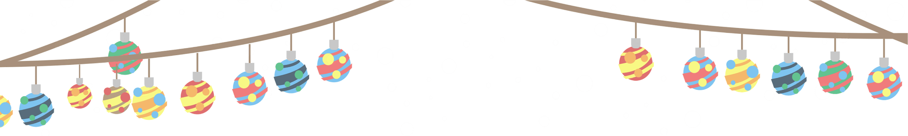






CHIA CHO SỐ CÓ BA CHỮ SỐ (TIẾP THEO)

Slide 2




Kĩ năng
- Biết thực hiện phép chia số có năm chữ số cho số có ba chữ số (chia hết, chia có dư ).
- HS làm đúng bài tập 1
YÊU CẦU CẦN ĐẠT
Kiến thức
- Rèn kĩ năng thực hiện phép chia số có năm chữ số cho số có ba chữ số ( trường hợp chia hết, chia có dư ).
Thái độ
- Tích cực, tự giác học bài.

Slide 3

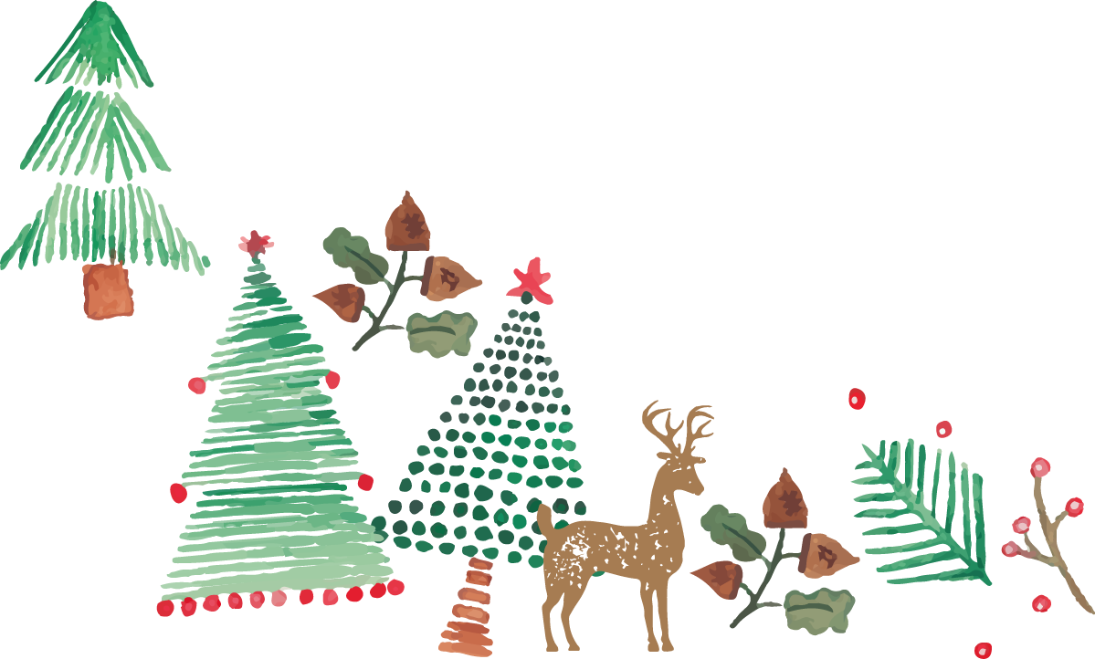
KHÁM PHÁ

Slide 4


a) 41535 : 195 = ?
Chia theo thứ tự từ trái sang phải
* 415 chia 195 được 2, viết 2 ;
3
415
35
415
5
195
2 nhân 5 bằng 10 ; 15 trừ 10 bằng 5, viết 5 nhớ 1 ;
2
2 nhân 9 bằng 18, thêm 1 bằng 19 ; 21 trừ 19 bằng 2, viết 2 nhớ 2 ;
5
2
1
0
3
2 nhân 1 bằng 2, thêm 2 bằng 4 ; 4 trừ 4 bằng 0, viết 0 ;
0
5
8
* Hạ 3, được 253 ; 253 chia 195 được 1, viết 1 ;
0
1 nhân 5 bằng 5 ; 13 trừ 5 bằng 8, viết 8 nhớ 1 ;
0
0
1 nhân 9 bằng 9, thêm 1 bằng 10 ; 15 trừ 10 bằng 5, viết 5 nhớ 1 ;
1 nhân 1 bằng 1, thêm 1 bằng 2 ; 2 trừ 2 bằng 0, viết 0 ;
*Hạ 5 được 585 ; 585 chia 195 được 3, viết 3 ;
3 nhân 5 bằng 15 ; 15 trừ 15 bằng 0, viết 0 nhớ 1 ;
3 nhân 9 bằng 27, thêm 1 bằng 28 ; 28 trừ 28 bằng 0, viết 0 nhớ 2 ;
3 nhân 1 bằng 3, thêm 2 bằng 5 ; 5 trừ 5 bằng 0, viết 0 ;
Vậy 41535 : 195 = 213
Vậy 41535 : 195 = …

Slide 5
b) 80120 : 245 = ?
Chia theo thứ tự từ trái sang phải
0
* 801 chia 245 được 3, viết 3 ;
2
20
801
245
6
3 nhân 5 bằng 15 ; 21 trừ 15 bằng 6, viết 6 nhớ 2 ;
0
6
3
2
7
1
2
3 nhân 4 bằng 12, thêm 2 bằng 14 ; 20 trừ 14 bằng 6, viết 6 nhớ 2 ;
7
0
3 nhân 2 bằng 6, thêm 2 bằng 8 ; 8 trừ 8 bằng 0, viết 0 ;
0
5
* Hạ 2, được 662 ; 662 chia 245 được 2, viết 2 ;
2 nhân 5 bằng 10 ; 12 trừ 10 bằng 2, viết 2 nhớ 1 ;
2 nhân 4 bằng 8, thêm 1 bằng 9 ; 16 trừ 9 bằng 7, viết 7 nhớ 1 ;
2 nhân 2 bằng 4, thêm 1 bằng 5 ; 6 trừ 5 bằng 1, viết 1 ;
*Hạ 0 được 1720 ; 1720 chia 245 được 7, viết 7 ;
7 nhân 5 bằng 35 ; 40 trừ 35 bằng 5, viết 5 nhớ 4 ;
7 nhân 4 bằng 28, thêm 4 bằng 32 ; 32 trừ 32 bằng 0, viết 0 nhớ 3 ;
7 nhân 2 bằng 14, thêm 3 bằng 17 ; 17 trừ 17 bằng 0, viết 0 ;
Vậy 80120 : 245 = … (dư...)
Vậy 80120 : 245 = 327 (dư 5)

Slide 6


Muốn chia cho số có 3 chữ số trường hợp số bị chia có 5 chữ số ta thực hiện như sau:
Đặt tính
Chọn nhóm chữ số đầu tiên của số bị chia bằng hoặc lớn hơn số chia để tìm chữ số đầu tiên của thương
Chia theo thứ tự từ trái sang phải
Thử lại: Lấy thương nhân số chia, tích tìm được là số bị chia.

Slide 7
Luyện tập

Slide 8
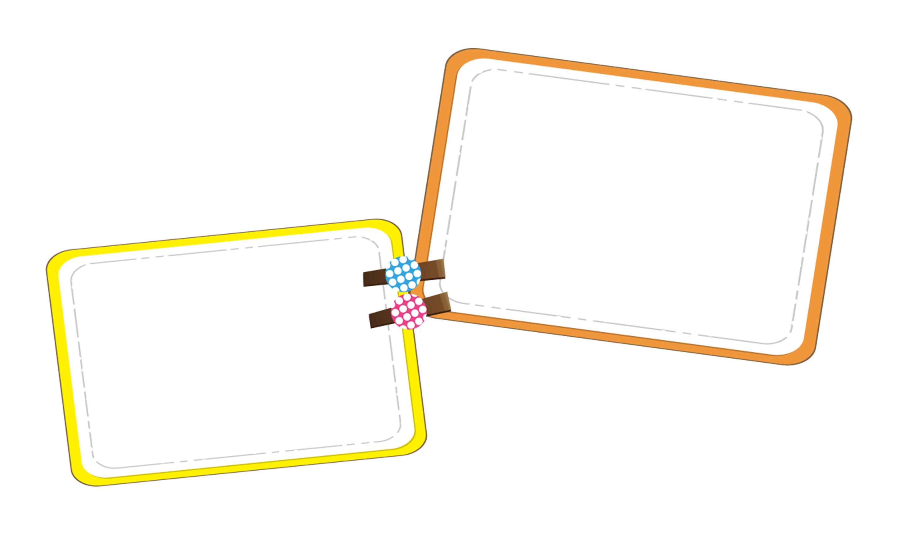


b) 81350 : 187
1. Đặt tính rồi tính
813
50
5
0
187
813
6
5
4
3
0
5
0
9
4
a) 62321 : 307
0
0
5
1
623
21
2
307
623
2
0
0
3
0
9
0
0
0

Slide 9

2. Tìm x:
        b) 89658 : x = 293
        x = 89658 : 293
    x = 306

Slide 10

BÀI 3: Một nhà máy sản xuất trong một năm được 49 410 sản phẩm. Hỏi trung bình mỗi ngày nhà máy đó sản xuất được bao nhiêu sản phẩm, biết một năm làm việc 305 ngày ?
Tóm tắt
305 ngày: 49410 sản phẩm
1 ngày:…?… sản phẩm
Bài giải:
Trung bình mỗi ngày nhà máy sản xuất được là :
49410 : 305 = 162 (sản phẩm)
Đáp án 162 sản phẩm

Slide 11


AI NHANH AI ĐÚNG

Slide 12



Ai nhanh ai đúng
23 554: 413 = ?
A. 57 (dư 13)
B. 57 (dư 11)
C. 57
D. 57 (dư 15)

Slide 13
Ai nhanh ai đúng
123 220 : 404 = ?
A. 35
B. 305
C. 350
D. 3050

Slide 14
Ai nhanh ai đúng
Trong phép chia có dư số chia phải lớn hơn số dư?
A. Trong phép chia có dư số chia phải bé hơn số dư
B. Trong phép chia có dư số chia phải bằng số dư
c. Trong phép chia có dư số chia phải lớn hơn số dư

Slide 15
DẶN DÒ

Slide 16
CHÚC CÁC EM HỌC TỐT!

Slide 17

Những quà tặng tiếp theo sẽ được MĂNG NON cập nhật tại nhóm Măng Non – Tài liệu Tiểu học sau: https://www.facebook.com/groups/629898828017053
Mời thầy cô tham gia nhóm để chủ động cập nhật bài giảng điện tử lớp 4 và quà tặng hằng tuần mới nhất nhé!
MĂNG NON – TÀI LIỆU TIỂU HỌC
CHUYÊN GIÁO ÁN ĐIỆN TỬ THEO TUẦN KHỐI 4
BÀI THAO GIẢNG – ELEARNING
Nhóm chia sẻ tài liệu – Quà tặng: Măng Non – Tài liệu Tiểu học
Page: Măng Non – Tài liệu Tiểu học
SĐT ZALO : 0382348780 - 0984848929

